Slide 1











платформа для борьбы с
ПРОКРАСТИНАЦИЕЙ
Подготовлено 3-ей группой

Slide 2

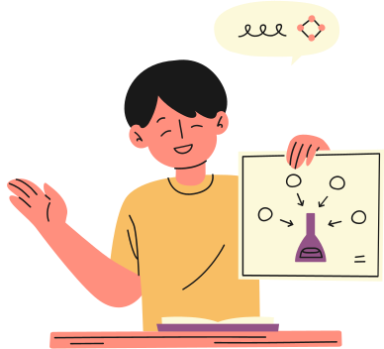



Актуальность
Большинство тайм-менеджмент приложений теряют актуальность из-за отсутствия мотивации.
88% работников откладывают важные дела
2 часа 48 минут - среднее продуктивное время у работников
61% пользователей перестают пользоваться приложение в течение первого месяца

Slide 3





Сергей Мартынов
Анастасия Кардиакос
Прокрастинация — это не лень, а результат внутренних психологических барьеров. Осознанность, чёткие цели и опора на прошлые успехи помогают вернуть контроль и повысить эффективность.
  Прокрастинация — это способ избежать дискомфорта, а не проявление лени. Особенно подвержены ей перфекционисты, тревожные люди и те, кто испытывает трудности с самоконтролем.

Slide 4
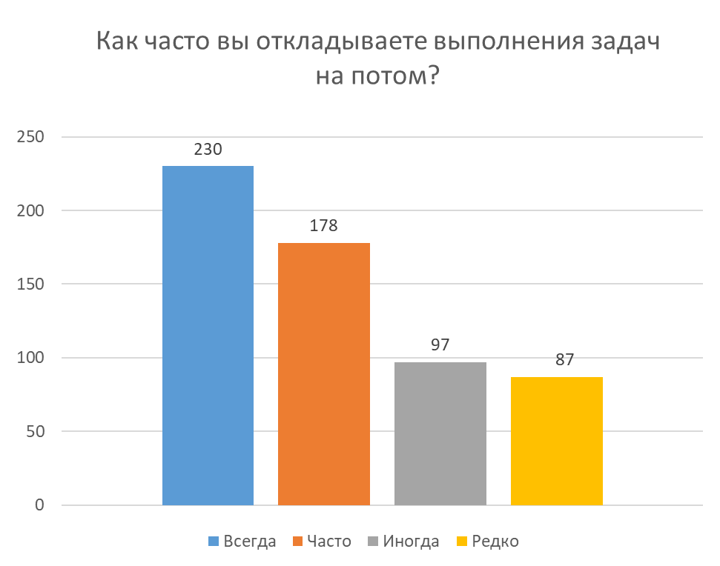


Данные опросника
Из 441 опрошенного человека оказалось, что:
- 69% респондентов регулярно откладывают важные задачи;
- 84% признались, что чаще всего откладывают рабочие и учебные задачи
- 82% даже испытывают чувство вины или раздражения, но всё равно не могут остановиться.

Slide 5




Цель проекта
Создать интеллектуальное приложение, которое эффективно помогает пользователям преодолевать прокрастинацию, повышать продуктивность и достигать поставленных целей за счёт персонализированного подхода и комплексной поддержки в планировании и выполнении задач.

Slide 6


ЗАДАЧИ ПРОЕКТА
  Формирование полезных привычек и повышение личной продуктивности
  Улучшение эмоционального благополучия
  Выявление причин и триггеров прокрастинации с помощью опросов и поведенческого анализа.

Slide 7
swot-анализ
Сильные стороны •Большая потенциальная аудитория; •Комплексный подход; •Персонализация; •Социальная поддержка. | Слабые стороны •Сложность привлечения первых пользователей и удержания пользователей; •Зависимость от самодисциплины; •Риск «парадокса прокрастинации»; •Ограниченность для сложных случаев.
Возможности •Тайм-менеджмент; •Система трекинга привычек; •Геймификация продуктивности; •Применение AI-решений | Угрозы •Жесткая конкуренция с «дофаминовыми» сервисами; •Культурная нормализация прокрастинации; •Подмена реальной эффективности; •Технические ограничения платформ.

Slide 8
целевая аудитория
Студенты, офисные работники, перфекционисты и тревожники. Люди в возрасте 18-35 лет.

Slide 9


Ждём ваших вопросов!

